Slide 1
GB
ridge
[경기도형 대학생 취업브리지 사업]
웹 모바일및 빅데이터 응용과정
1주차: 주차별 강좌 제목
Node.JS기반 백엔드 데모 서비스 개발
가천대학교 브릿지 사업단

Slide 2
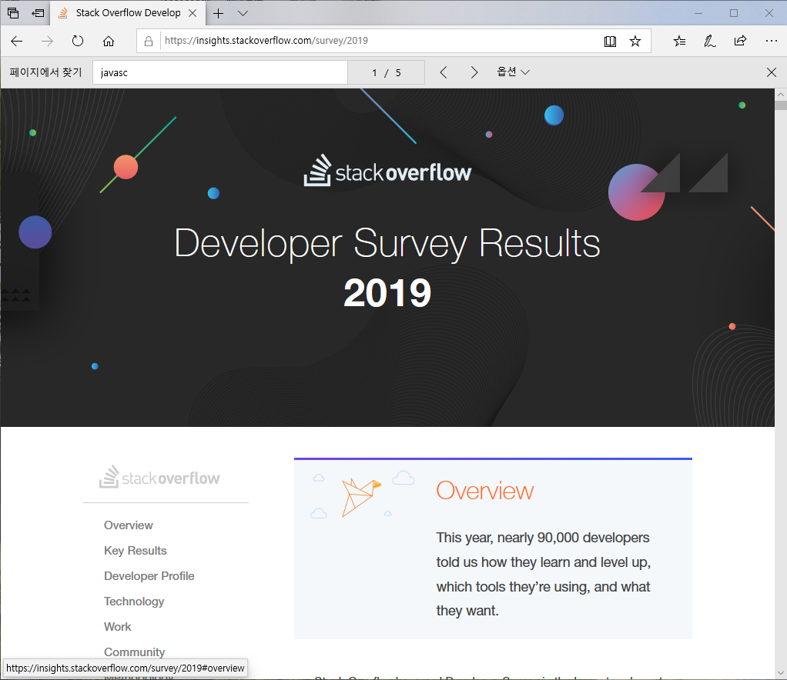
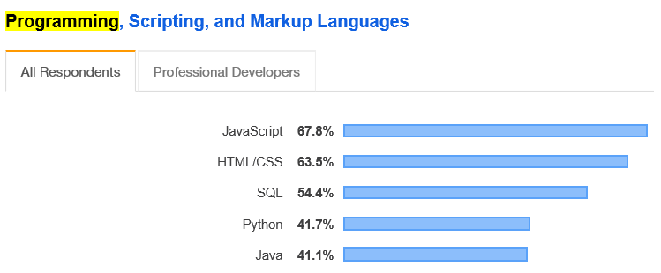
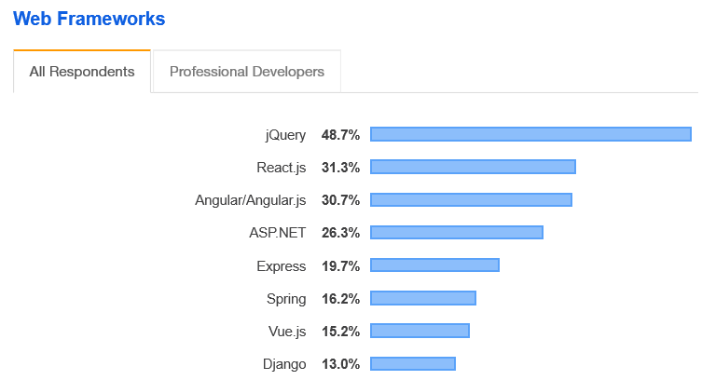
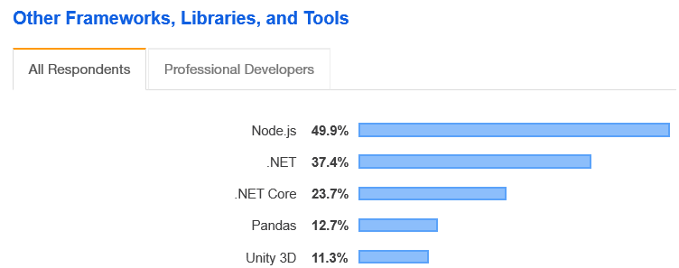
기술
https://insights.stackoverflow.com/survey/2019

Slide 3
이번강좌에서는 ….
Node.JS 기반 백엔드 서비스개발은 쇼핑몰 판매 서비스를 주제로 웹사이트를 개발하는 과정을 프로젝트 형식으로 살펴보며, 각 단계마다 필요한 기술과 해결을 위한 접근방식을 소개합니다.
특히 이 강의를 통해 Node.JS, express 웹프레임워크, ejs 미들웨어, Bootstrap 4.x 기술을 활용하는 기술을 배우며, 소스코드 템플릿과 샘플을 직접 다루어 보다 빠른 개발능력을 키우는데 혁신적인 학습방법을 제공합니다.
목차
01. 서비스 소개(쇼핑몰 웹사이트 구축)
02. 개발환경 구축 (Node.js/Express, Bootstrap, Atom)
03. 개발사례 분석(샘플기능/코드)
04. 프로젝트 미션(서비스 완성)

Slide 4
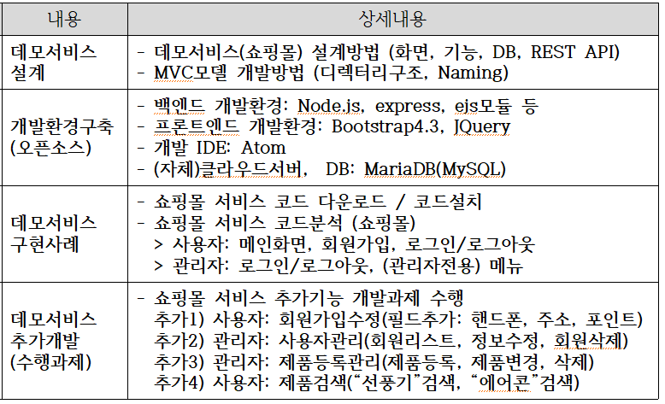
02. 개발환경 구축
1주차: 주차별 강좌 제목
서비스 소개
목차
01. 서비스 소개(쇼핑몰 웹사이트 구축)
02. 개발환경 구축 (Node.js/Express, Bootstrap, Atom)

Slide 5
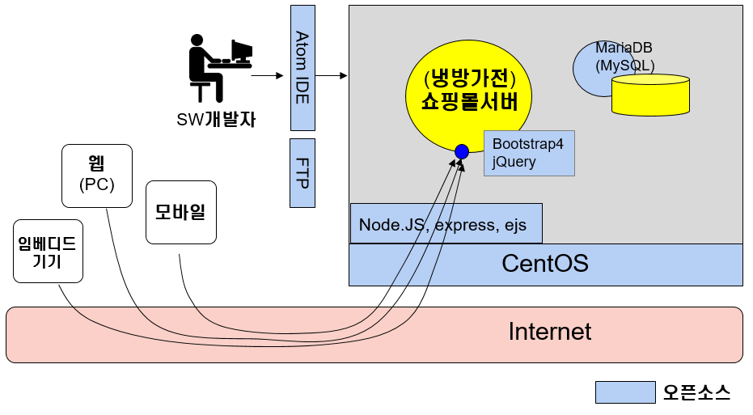
01. 서비스 소개 (쇼핑몰 웹사이트 구축)
1주차: 주차별 강좌 제목
서비스 개요
오픈소스 기반의 (데모용 냉방가전) 쇼핑몰 서비스 개발
Cloud Server

Slide 6
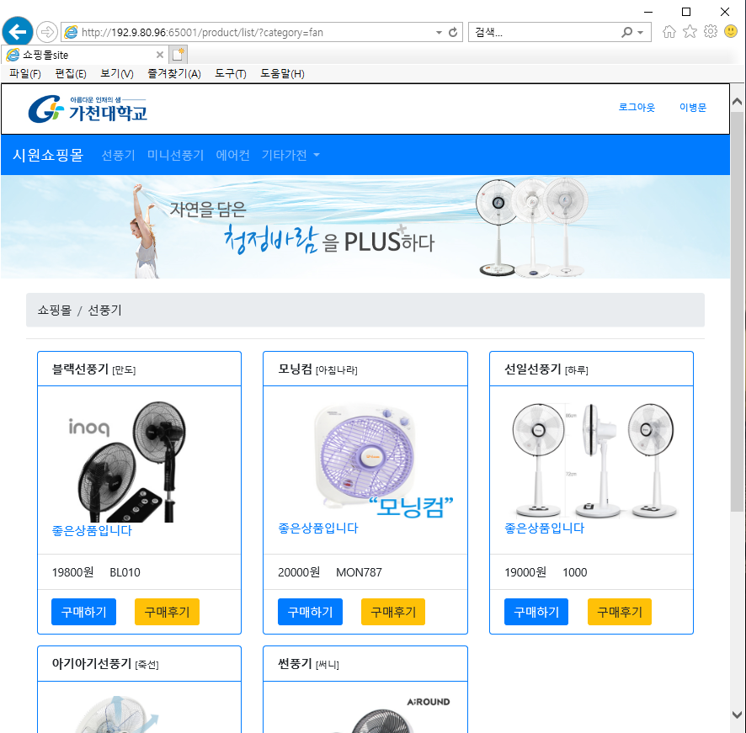
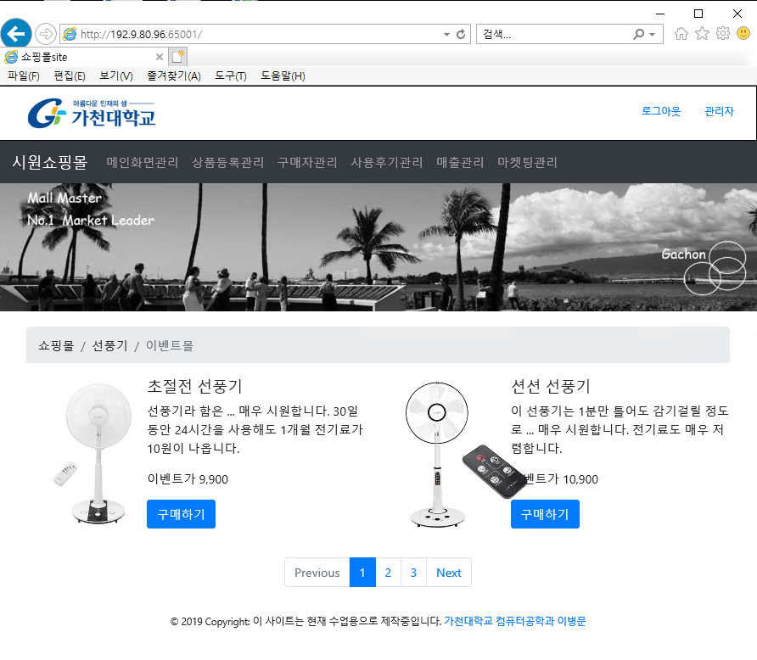
01. 서비스 소개 (쇼핑몰 웹사이트 구축)
1주차: 주차별 강좌 제목
서비스 개발 프로세스
오픈소스 기반의 (데모용 냉방가전) 쇼핑몰 서비스 개발
구매자서비스
관리자서비스

Slide 7
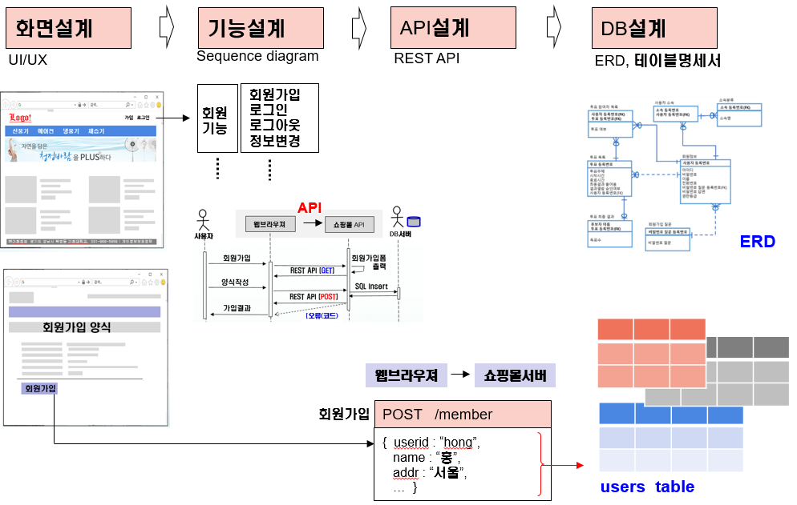
01. 서비스 소개 (쇼핑몰 웹사이트 구축)
1주차: 주차별 강좌 제목
서비스 설계

Slide 8
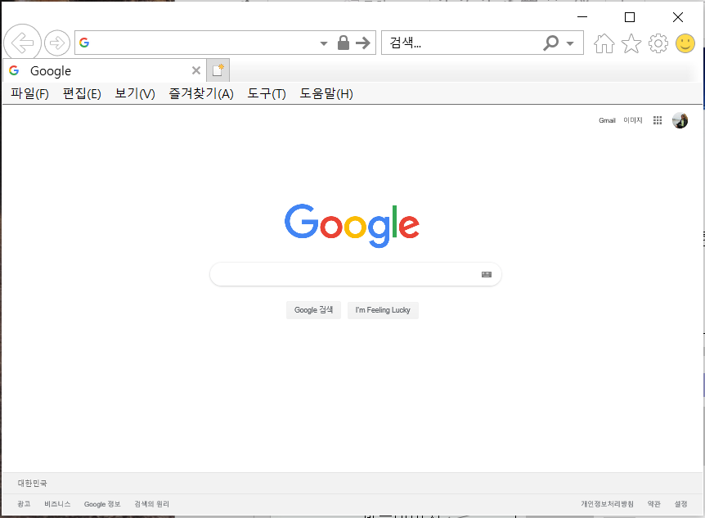
01. 서비스 소개 (쇼핑몰 웹사이트 구축)
1주차: 주차별 강좌 제목
화면설계
배치할 내용: 로그인/회원가입/로그아웃/정보변경/사이트맵/마이페이지/장바구니/배송조회 등
로고
Global Navigation Bar (전체메뉴, 페이지이동 을 담당)
Header
GNB
서브페이지 부각용
이미지/컨텐츠
대분류 > 중분류 > 세분류 …
(쇼핑몰의 경우) 제품이미지
Content
웹사이트의 유형에 따라 다양한 내용과 형태로 구성함
(쇼핑몰의 경우) 제품설명 등
구매버튼
Pagination
회사명, 주소, 이메일, 전화번호, 이용약관 등
Footer
▲ 서브화면

Slide 9
01. 서비스 소개 (쇼핑몰 웹사이트 구축)
1주차: 주차별 강좌 제목
화면설계
로그아웃 /암호변경/마이페이지 등
관리자 전용메뉴
✴ 메인화면관리
✴ 제품등록관리
✴ 사용자관리
✴ 게시판관리
✴ 데이터백업관리, …)
로고
Header
GNB
대분류 > 중분류 > 세분류 …
(관리자 컨셉용)이미지
리스트(목록)
리스트명령메뉴
(등록. 수정. 삭제)
Content
Pagination
회사명, 주소, 이메일, 전화번호, 이용약관 등
Footer
▲ 서브화면

Slide 10
01. 서비스 소개 (쇼핑몰 웹사이트 구축)
1주차: 주차별 강좌 제목
기능설계
사용자별 기능을 정의한다 (아래예시)
역할이 서로 다른사용자
(예, 구매자 vs 판매자, …)
○ 사용자 기능
○ 관리자 기능
주요기능
요구기능
사용자1
사용자2
주요기능
요구기능
헤더
GNB
Content
Footer
O
O
O
O
O
O
O
O
헤더
GNB
Content
Footer
메인
화면
메인
화면
회원가입
로그인
로그아웃
정보변경
X
X
X
O
O
O
O
X
회원리스트
회원검색
회원보기
회원삭제
회원
기능
회원
관리
같은 방식으로 모든기능을 정의한다

Slide 11
01. 서비스 소개 (쇼핑몰 웹사이트 구축)
1주차: 주차별 강좌 제목
기능설계
메인화면접속
웹브라우져
웹서버 API
사용자
DB서버
서버접속
REST API (GET)
부트스트랩
CDN
헤더
GNB(NavBar)
Footer
SQL Select
Content 정보
(예, 제품정보
공지사항)
메인 페이지
구성
메인화면출력
(로그인 전)

Slide 12
01. 서비스 소개 (쇼핑몰 웹사이트 구축)
1주차: 주차별 강좌 제목
기능설계
회원기능 (회원가입기능) (사용자)
웹브라우져
웹서버 API
사용자
DB서버
회원가입
회원가입폼
출력
REST API (GET)
양식작성
SQL insert
REST API (POST)
가입결과
[오류(코드)

Slide 13
01. 서비스 소개 (쇼핑몰 웹사이트 구축)
1주차: 주차별 강좌 제목
기능설계
회원기능 (로그인기능)
웹브라우져
웹서버 API
사용자
DB서버
로그인
로그인폼
출력
REST API (GET)
로그인수행
SQL Select
로그인실패
REST API (POST)
로그인실패(코드)
세션
생성
메인화면
(로그인후)
REST API (GET)

Slide 14
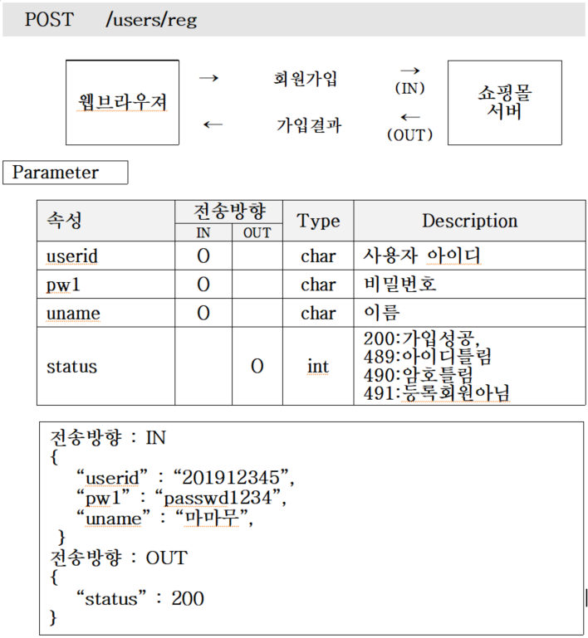
01. 서비스 소개 (쇼핑몰 웹사이트 구축)
1주차: 주차별 강좌 제목
API설계 (REST API)
POST
GET
PUT
DELETE

Slide 15
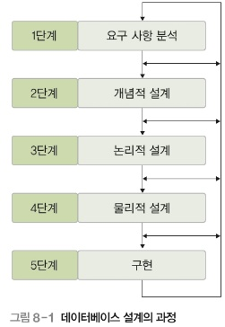
01. 서비스 소개 (쇼핑몰 웹사이트 구축)
1주차: 주차별 강좌 제목
DB설계
사용자요구기능
1.ERD
설계서
2019.11.30
2.테이블명세서
가천대학교
3.SQL스크립트

Slide 16
01. 서비스 소개 (쇼핑몰 웹사이트 구축)
1주차: 주차별 강좌 제목
MVC모델
View
서비스DB
(예,쇼핑몰DB)
REST API
웹서버
(쇼핑몰)
웹브라우져
DBMS
Controller
Model
DB API
회원
기능
제품
기능
게시판기능

Slide 17
02. 개발환경 구축
1주차: 주차별 강좌 제목
서비스 개발
목차
01. 서비스 소개(쇼핑몰 웹사이트 구축)
02. 개발환경 구축 (Node.js/Express, Bootstrap, jQuery, Atom)
03. 개발사례 분석(샘플기능/코드)
04. 프로젝트 미션(서비스 완성)

Slide 18
02. 개발환경 구축
1주차: 주차별 강좌 제목
개발환경
클라이언트/서버 환경 구조
클라우드서버
쇼핑몰
서버1
쇼핑몰
서버2
쇼핑몰
서버5
쇼핑몰
서버n
DATABASE
65001
65002
65033
65034
Operating System, Networks
내부망접속
외부망접속

Slide 19
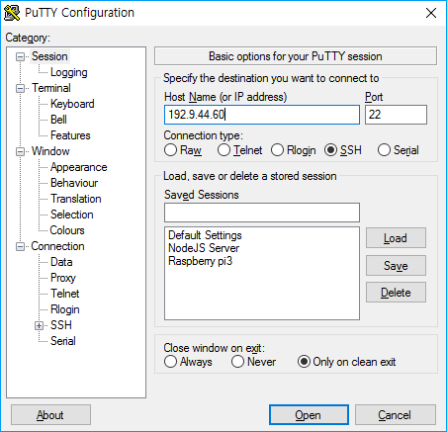
02. 개발환경 구축
1주차: 주차별 강좌 제목
개발환경
클라우드서버접속
내부 IP : 192.9.80.96
외부 IP : 203.249.127.60
방화벽 오픈 포트 :
- ssh(22)
- ftp(21)
- 개인별(전용계정 및 포트)
192.9.80.96

Slide 20
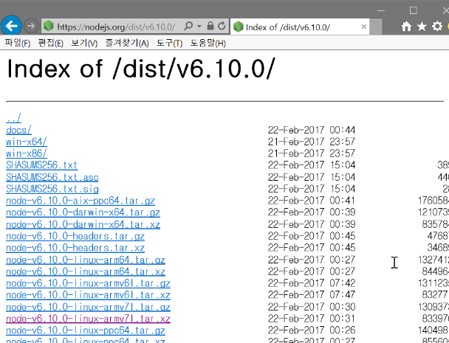
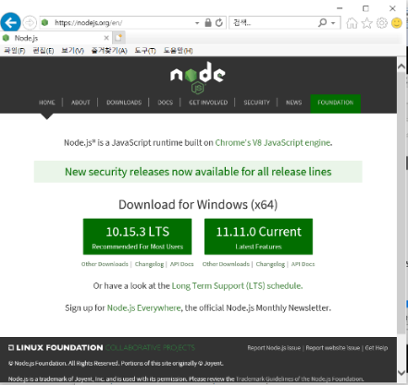
02. 개발환경 구축
1주차: 주차별 강좌 제목
Node.JS/Express 설치
Linux 환경에서 설치
$ su -
# wget https://nodejs.org/dist/v10.15.3/node-v10.15.3-linux-x64.tar.xz
# tar -xvf node-v10.15.3-linux-x64.tar.xz
# cd node-v10.15.3-linux-x64
# cp -R * /usr
# exit
$ node -v
v10.15.3
$ npm -v
6.4.1
$
Index of /dist/v10.15.3

Slide 21
02. 개발환경 구축
1주차: 주차별 강좌 제목
외부모듈 확장설치
Linux 환경에서 설치
Local설치 디렉터리 위치
$ cd g-bridge
$ pwd
/home/20190000/g-bridge
$ npm install ejs
$ npm install express
$ npm install cookie-parser
$ npm install body-parser
$ npm install express-session
$ npm nstall mysql
….
/home/20190000/g-bridge
node_modules
express
ejs
express-session
body-parser
cookie-parser
mysql
…

Slide 22
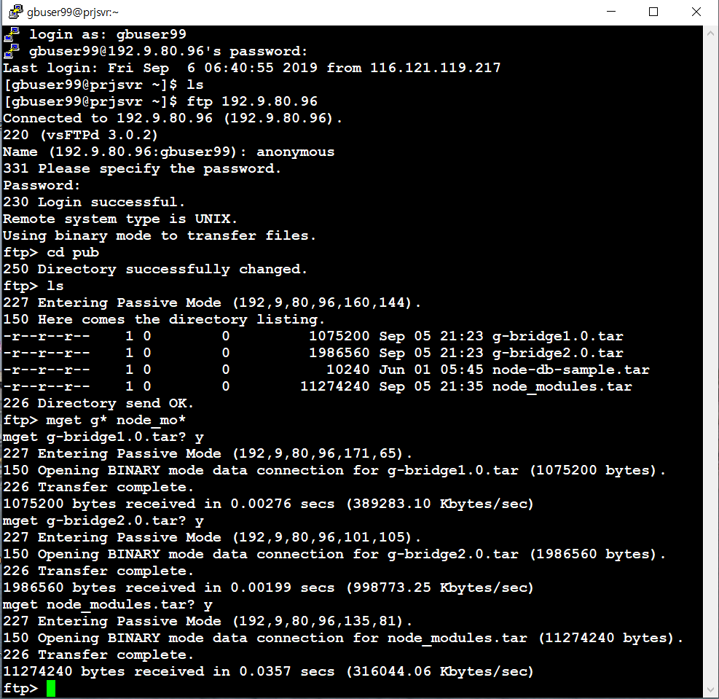
02. 개발환경 구축
1주차: 주차별 강좌 제목
외부모듈 확장설치
소스환경에서 설치

Slide 23
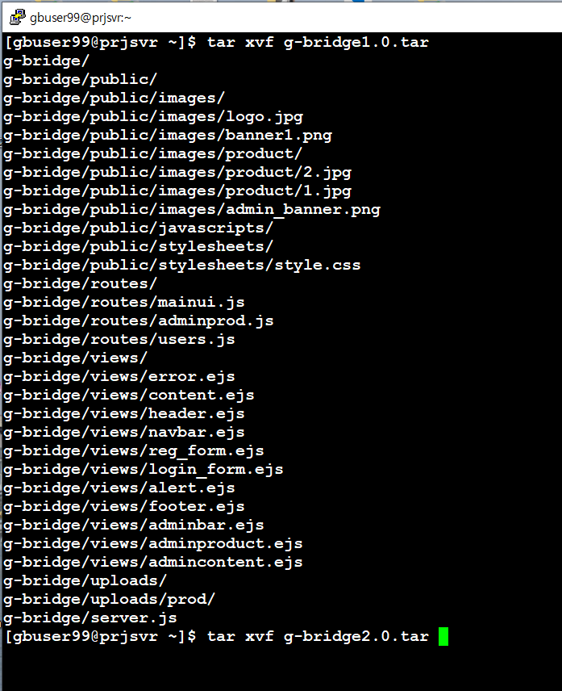
02. 개발환경 구축
1주차: 주차별 강좌 제목
외부모듈 확장설치
소스환경에서 설치

Slide 24
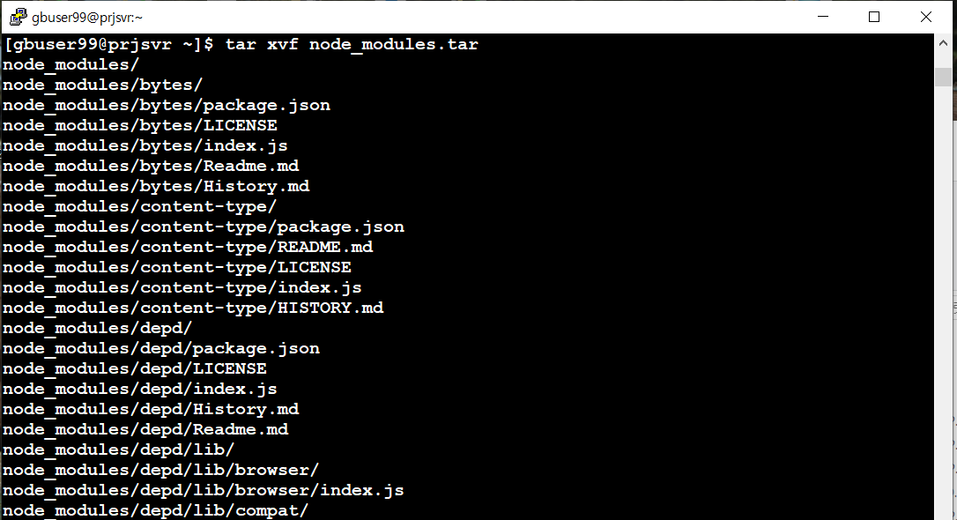
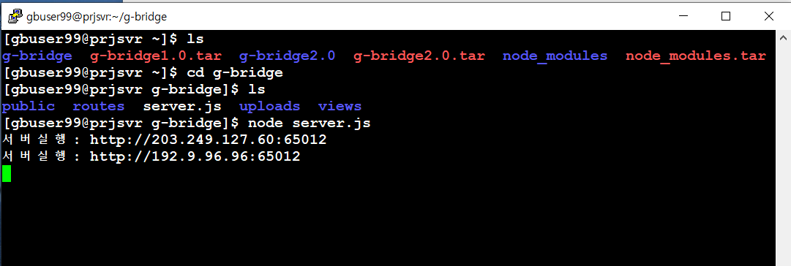
02. 개발환경 구축
1주차: 주차별 강좌 제목
외부모듈 확장설치
소스환경에서 설치

Slide 25
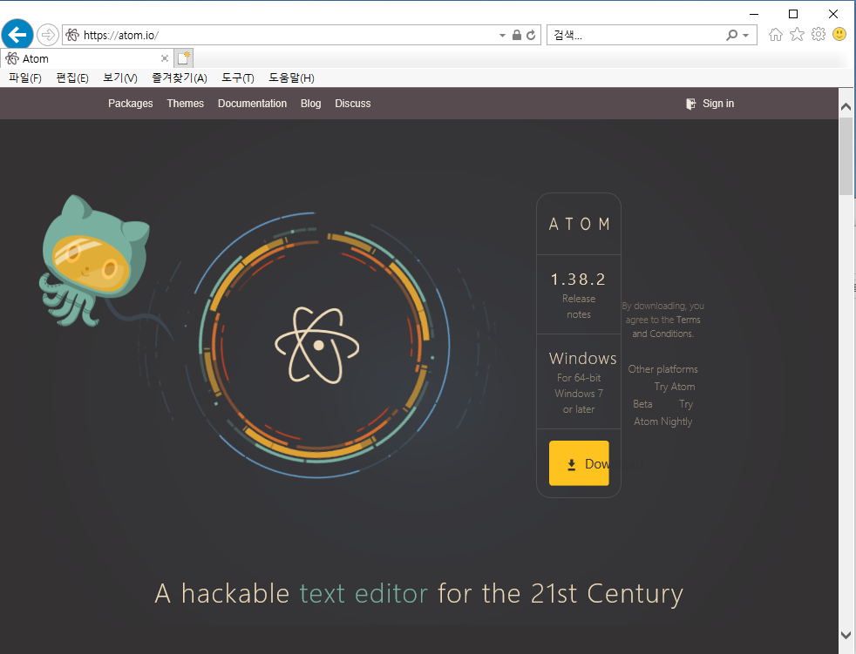
02. 개발환경 구축
1주차: 주차별 강좌 제목
Atom 에디터 설치
Windows 10 환경에서 설치
http://www.atom.io

Slide 26
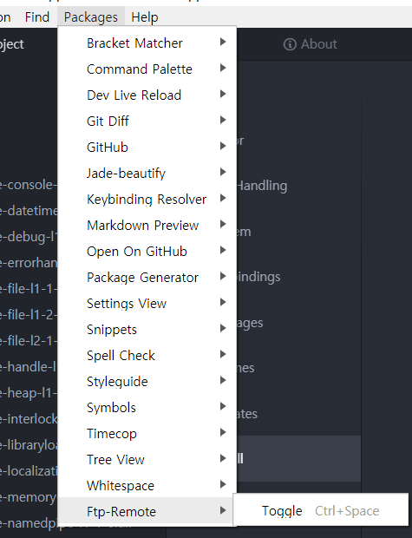
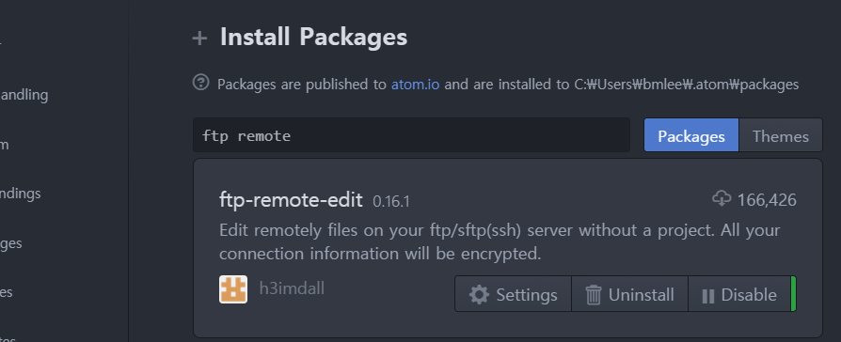
02. 개발환경 구축
1주차: 주차별 강좌 제목
Atom 에디터 설치
Atom 추가패키지 설치
FTP-remote-edit, Bracket Matcher, Github 등

Slide 27
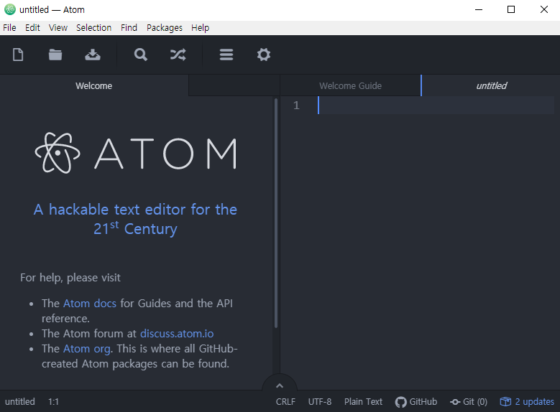
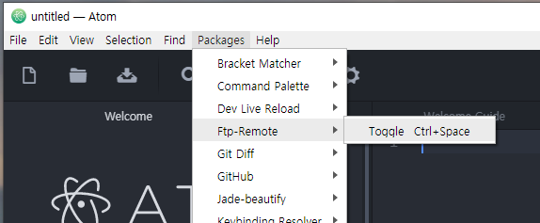
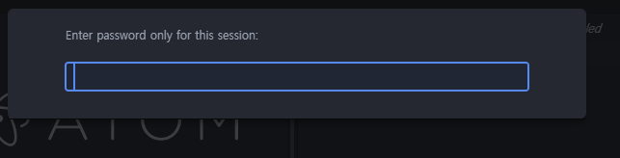
02. 개발환경 구축
1주차: 주차별 강좌 제목
Atom 활용
프로그래밍
아톰실행
FTP서버접속
(처음에 Ftp-Remote 세션에) 등록했었던 암호입력

Slide 28
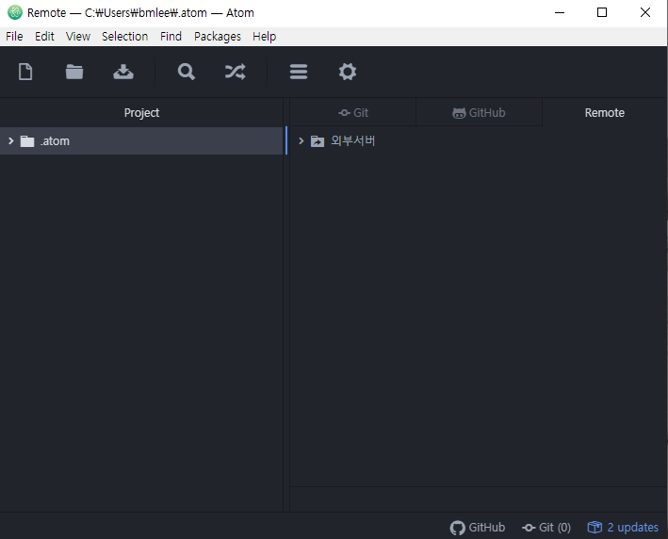
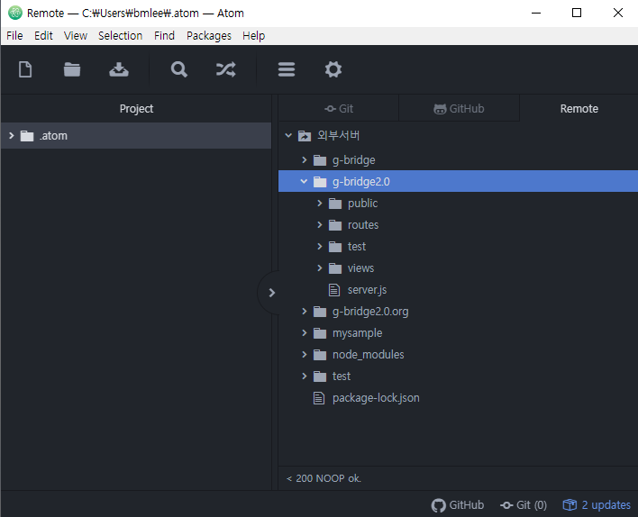
02. 개발환경 구축
1주차: 주차별 강좌 제목
Atom 활용
프로그래밍
FTP서버 접속세션
서버소스 디렉터리에 접속

Slide 29
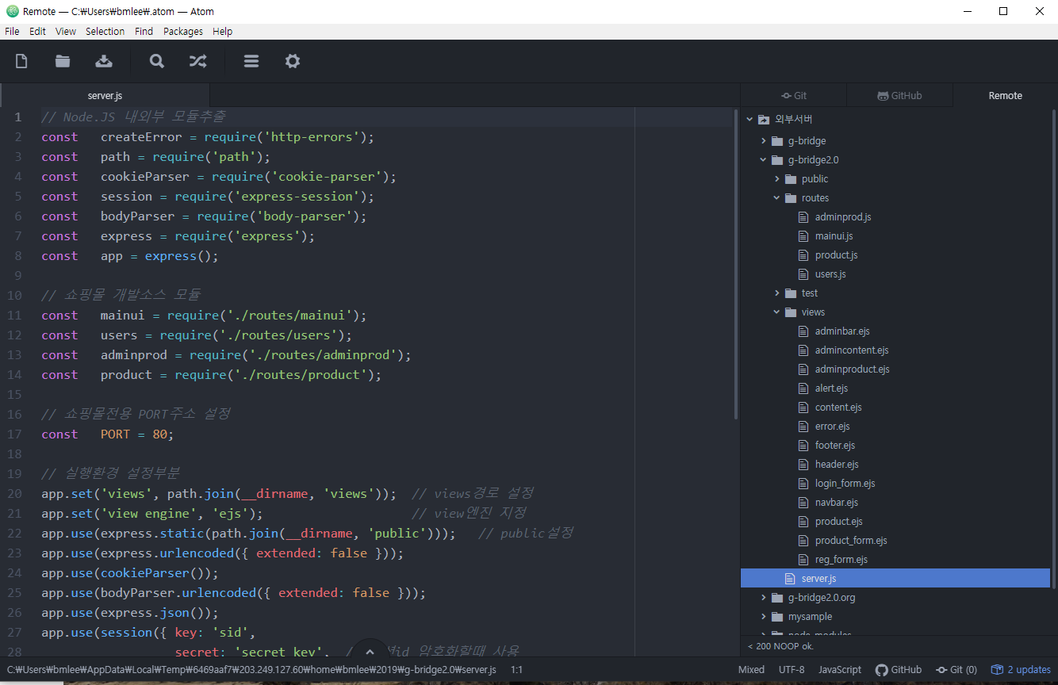
02. 개발환경 구축
1주차: 주차별 강좌 제목
Atom 활용
프로그래밍

Slide 30
02. 개발환경 구축
1주차: 주차별 강좌 제목
서비스 소개
목차
01. 서비스 소개(쇼핑몰 웹사이트 구축)
02. 개발환경 구축 (Node.js/Express, Bootstrap, Atom)
03. 개발사례 분석(샘플기능/코드)
04. 프로젝트 미션(서비스 완성)

Slide 31
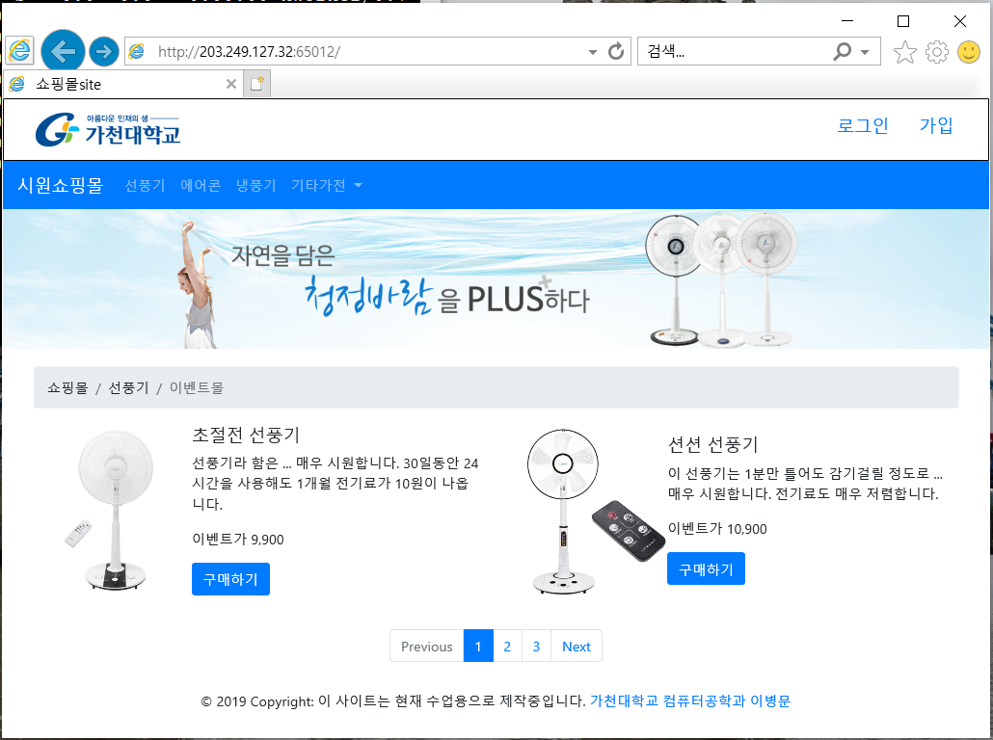
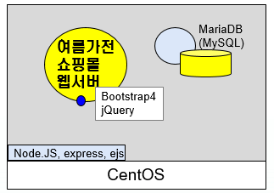
03. 개발사례 분석
1주차: 주차별 강좌 제목
개발서비스
여름가전 쇼핑몰 서비스

Slide 32
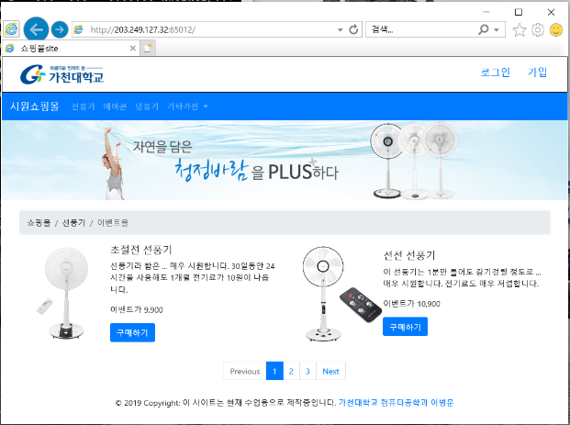
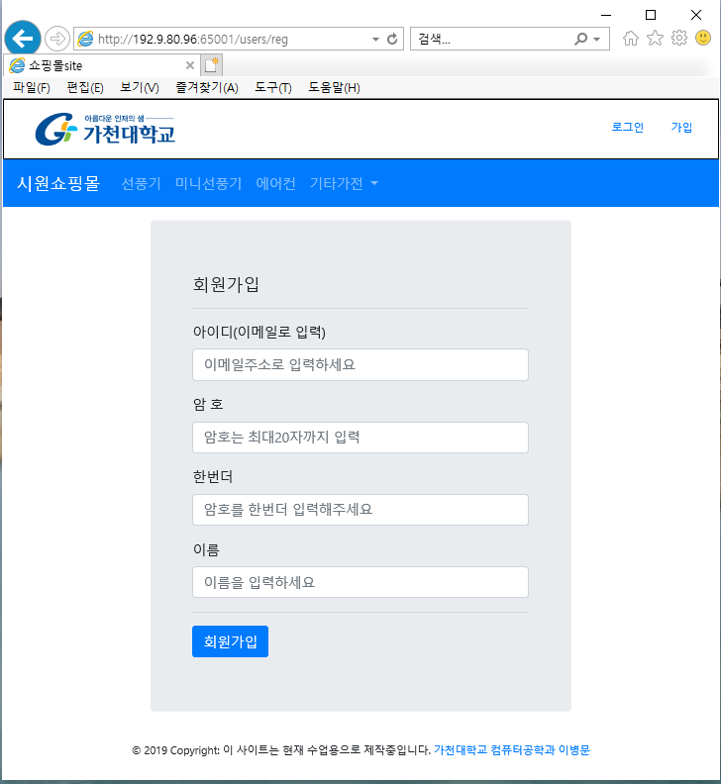
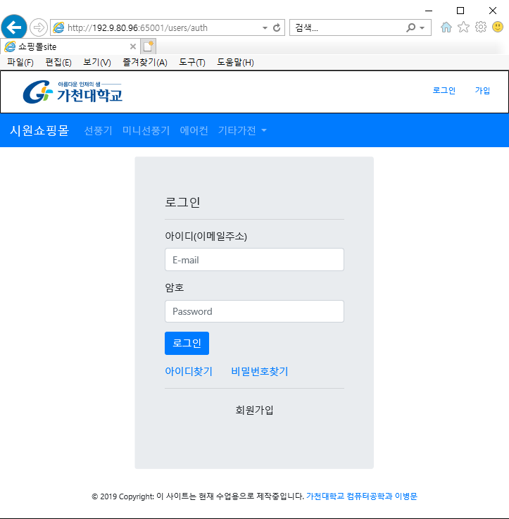
03. 개발사례 분석
1주차: 주차별 강좌 제목
개발서비스
여름가전 쇼핑몰 서비스

Slide 33
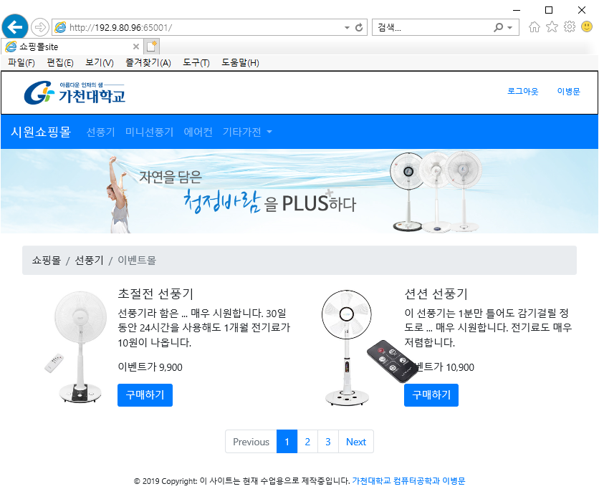
03. 개발사례 분석
1주차: 주차별 강좌 제목
개발서비스
여름가전 쇼핑몰 서비스
로그인후

Slide 34
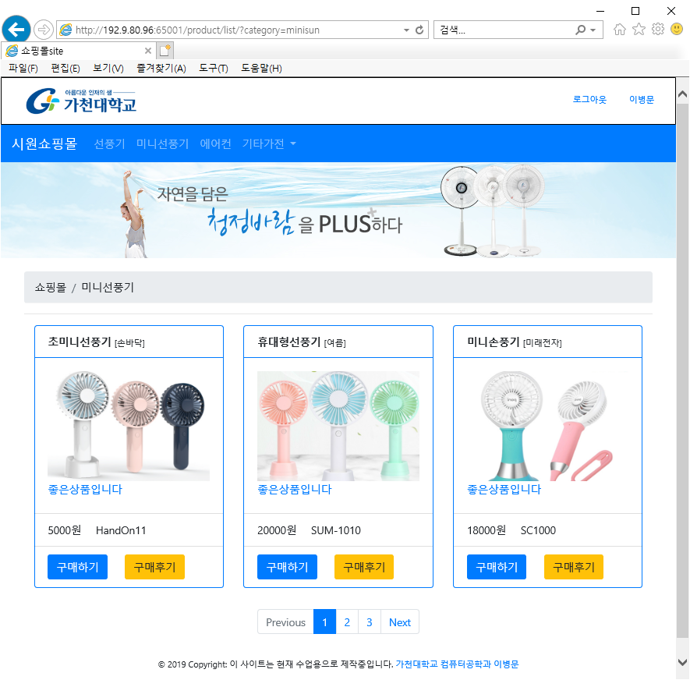
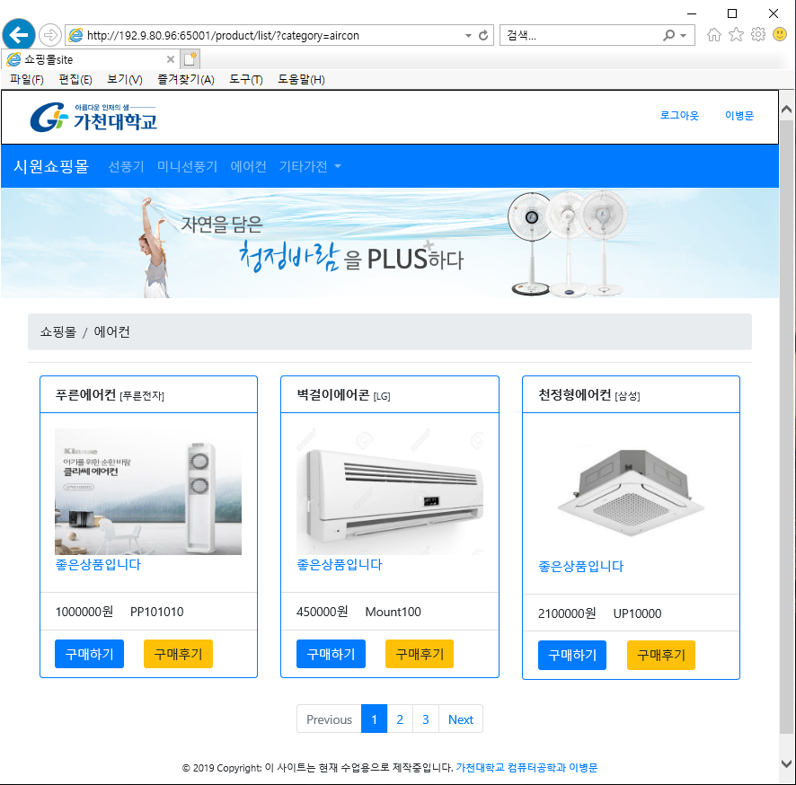
03. 개발사례 분석
1주차: 주차별 강좌 제목
개발서비스
여름가전 쇼핑몰 서비스

Slide 35
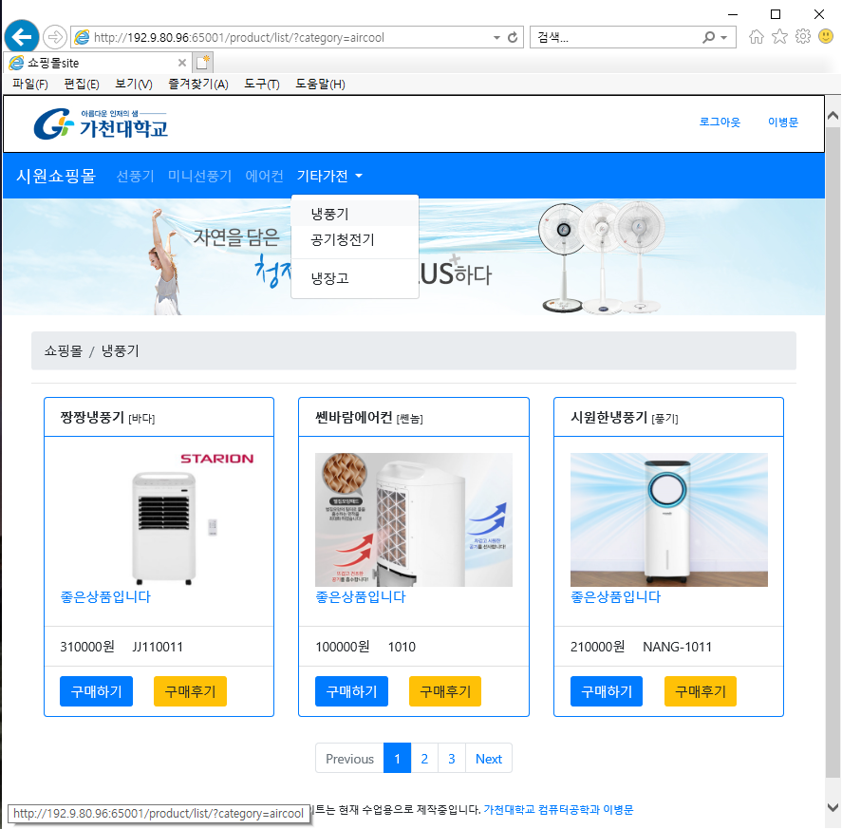
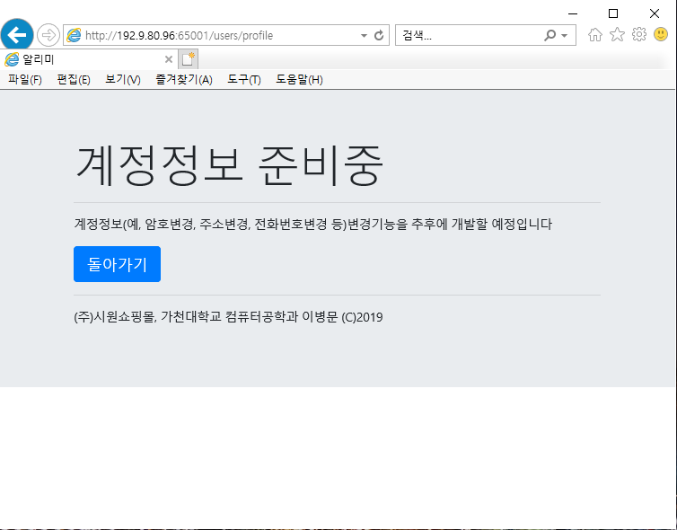
03. 개발사례 분석
1주차: 주차별 강좌 제목
개발서비스
여름가전 쇼핑몰 서비스

Slide 36

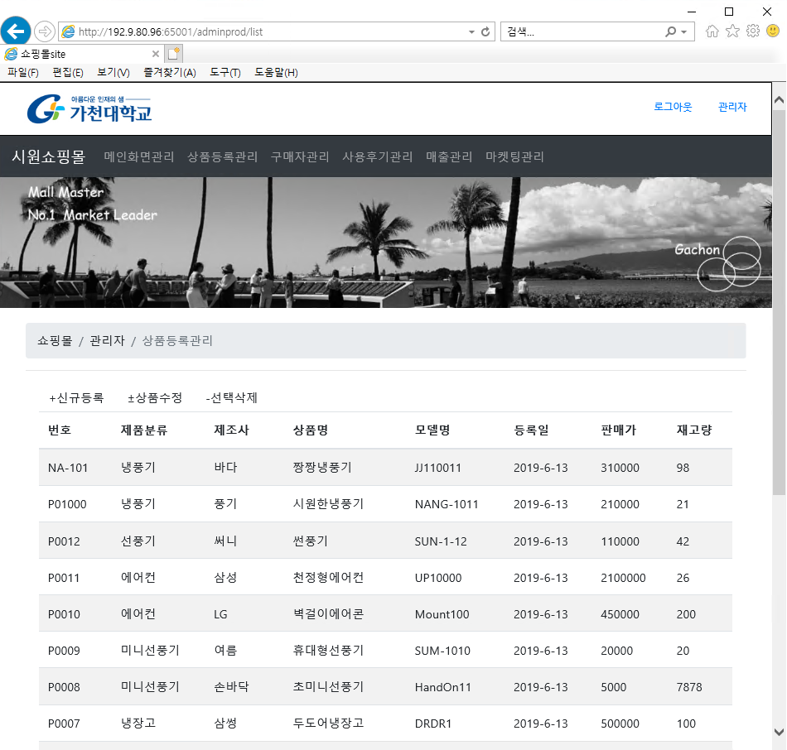
03. 개발사례 분석
1주차: 주차별 강좌 제목
개발서비스
여름가전 쇼핑몰 서비스(관리자)

Slide 37
03. 개발사례 분석
1주차: 주차별 강좌 제목
소스디렉터리 구조
MVC모델구조
front-end 프레임워크 : bootstrap Jquery
back-end 프레임워크 : Node.JS, express, ejs, mysql
header.ejs
navbar.ejs
content.ejs
footer.ejs
login_form.ejs
reg_form.ejs
adminbar.ejs
admincontent.ejs
adminprod.ejs
alert.ejs
g-bridge
server.js
mainui.js
users.js
routes
adminprod.js
views
javascripts
public
stylesheet
images
logo.jpg
banner1.png
admin_banner.png
node_modules
uploads
1.jpg
products

Slide 38
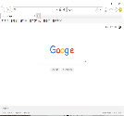
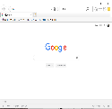
03. 개발사례 분석
1주차: 주차별 강좌 제목
샘플소스 분석
server.js / mainui.js
header.ejs
시원쇼핑몰
웹서버
navbar.ejs
라우팅
②
④
server.js
mainui.js
content.ejs
⑤
①
footer.ejs
로그인전 / 로그인후 처리필요

Slide 39
03. 개발사례 분석
1주차: 주차별 강좌 제목
샘플소스 분석
// URI와 핸들러를 매핑
app.use('/', mainui); // / 메인화면기능
app.use('/users', users); // '/users' 사용자기능
app.use('/adminprod', adminprod); // ‘adminprod’ 상품등록관리
// 쇼핑몰 웹서버를 실행합니다.
app.listen(PORT, function () {
console.log('서버실행: http://203.249.127.32:' + PORT);
console.log('서버실행: http://192.9.44.53:' + PORT);
});
const express = require('express');
const createError = require('http-errors');
const path = require('path');
const cookieParser = require('cookie-parser');
const session = require('express-session');
const bodyParser = require('body-parser');
const app = express();
const mainui = require('./routes/mainui');
const users = require('./routes/users');
const adminprod = require('./routes/adminprod');
const PORT = 65012;
// 실행환경 (초기화)설정
app.set('views', path.join(__dirname, 'views')); // views경로 설정
app.set('view engine', 'ejs'); // view엔진 지정
app.use(express.static(path.join(__dirname, 'public'))); // public 설정 (브라우져부분 설정)
app.use(express.urlencoded({ extended: false }));
app.use(cookieParser());
app.use(bodyParser.urlencoded({ extended: false }));
app.use(express.json());
app.use(session({ key: 'sid',
secret: 'secret key', // 세션id 암호화할때 사용
resave: false, // 접속할때마다 id부여금지
saveUninitialized: true })); // 세션id사용전에는 발급금지
server.js

Slide 40
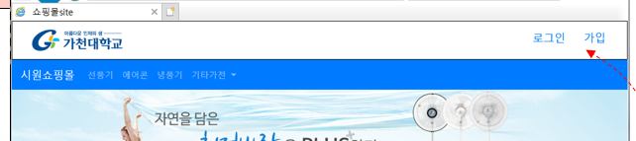
03. 개발사례 분석
1주차: 주차별 강좌 제목
샘플소스 분석
mainui.js
// 메인화면 출력파일
const express = require('express');
const ejs = require('ejs');
const fs = require('fs');
const router = express.Router();
var loglevel = 1;
const GetMainUI = (req, res) => { // 메인화면을 출력합니다
let htmlstream = '';
logging(loglevel, 'router.get() invoked!');
htmlstream = fs.readFileSync(__dirname + '/../views/header.ejs','utf8'); // 헤더부분
if (req.session.auth && req.session.admin) { // 만약, 관리자가 로그인했다면
htmlstream = htmlstream + fs.readFileSync(__dirname + '/../views/adminbar.ejs','utf8'); // 관리자메뉴
htmlstream = htmlstream + fs.readFileSync(__dirname + '/../views/admincontent.ejs','utf8');
} else {
htmlstream = htmlstream + fs.readFileSync(__dirname + '/../views/navbar.ejs','utf8'); // 일반사용자메뉴
htmlstream = htmlstream + fs.readFileSync(__dirname + '/../views/content.ejs','utf8'); // Content
}
htmlstream = htmlstream + fs.readFileSync(__dirname + '/../views/footer.ejs','utf8'); // Footer

Slide 41
03. 개발사례 분석
1주차: 주차별 강좌 제목
샘플소스 분석
res.writeHead(200, {'Content-Type':'text/html; charset=utf8'});
if (req.session.auth) { // true :로그인된 상태, false : 로그인안된 상태
res.end(ejs.render(htmlstream, { 'title' : '쇼핑몰site',
'logurl': '/users/logout',
'loglabel': '로그아웃',
'regurl': '/users/profile',
'reglabel':req.session.who })); // 세션에 저장된 사용자명표시
}
else {
res.end(ejs.render(htmlstream, { 'title' : '쇼핑몰site',
'logurl': '/users/auth',
'loglabel': '로그인',
'regurl': '/users/reg',
'reglabel':'가입' }));
}
};
const logging = (level, logmsg) => {
if (level != 0) {
console.log(level, logmsg)
loglevel++;
}
}
mainui.js
// ‘/’ get 메소드의 핸들러를 정의
router.get('/', GetMainUI);
// 외부로 뺍니다.
module.exports = router

Slide 42
03. 개발사례 분석
1주차: 주차별 강좌 제목
샘플소스 분석
<!DOCTYPE html>
<html>
<head>
<meta charset="utf-8">
<meta name="viewport" content="width=device-width, initial-scale=1, shrink-to-fit=no">
<title> <%= title %> </title>
<link rel="stylesheet" href=https://stackpath.bootstrapcdn.com/bootstrap/4.3.1/css/bootstrap.min.css"
integrity="sha384-ggOyR0iXCbMQv3Xipma34MD+dH/1fQ784/j6cY/iJTQUOhcWr7x9JvoRxT2MZw1T"
crossorigin="anonymous">
<!-- 스크립트 코드링크 (CND)를 지정 -->
<script src="https://code.jquery.com/jquery-3.2.1.slim.min.js" integrity="sha384-??????????XpG5KkN"
crossorigin="anonymous"></script>
<script src="https://cdnjs.cloudflare.com/ajax/libs/popper.js/1.12.9/umd/popper.min.js" integrity="sha384-??0b4Q"
crossorigin="anonymous"></script>
<script src="https://stackpath.bootstrapcdn.com/bootstrap/4.3.1/js/bootstrap.min.js" integrity="sha384-???07jRM"
crossorigin="anonymous"></script>
</head>
<body>
<!-- 헤더부분 -->
<div class="container-fluid" style="border: solid 1px black; border-radius: 1px">
<div class="row align-items-center">
<div class="col-2"><img src="/images/logo.jpg" alt="logo" style="height: 70px"></div>
<div class="col-8"> </div>
<div class="col-1"> <a href='<%=logurl%>'><h5><%=loglabel%></h5></a></div>
<div class="col-1"> <a href='<%=regurl%>'><h5><%=reglabel%></h5></a></div>
</div>
</div>
header.ejs

Slide 43
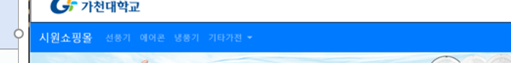
03. 개발사례 분석
1주차: 주차별 강좌 제목
샘플소스 분석
navbar.ejs
<!DOCTYPE html>
<!-- GNB(Global Navigation Bar) 부분 -->
<nav class="navbar navbar-expand-md navbar-dark bg-primary">
<a class="navbar-brand" href="/">시원쇼핑몰</a>
<button class="navbar-toggler" type="button" data-toggle="collapse" data-target="#navbarSupportedContent"
aria-controls="navbarSupportedContent" aria-expanded="false" aria-label="Toggle navigation">
<span class="navbar-toggler-icon"></span>
</button>
<div class="collapse navbar-collapse" id="navbarSupportedContent">
<ul class="navbar-nav mr-auto">
<li class="nav-item">
<a class="nav-link" href="#">선풍기<span class="sr-only">(current)</span></a>
</li>
<li class="nav-item">
<a class="nav-link" href="#">에어콘</a>
</li>
<li class="nav-item">
<a class="nav-link" href="#">냉풍기</a>
</li>

Slide 44
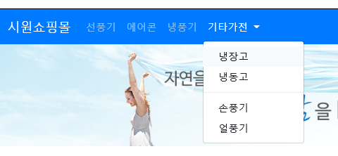
03. 개발사례 분석
1주차: 주차별 강좌 제목
샘플소스 분석
<li class="nav-item dropdown">
<a class="nav-link dropdown-toggle" href="#" id="navbarDropdown"
role="button" data-toggle="dropdown" aria-haspopup="true"
aria-expanded="false"> 기타가전 </a>
<div class="dropdown-menu" aria-labelledby="navbarDropdown">
<a class="dropdown-item" href="#">냉장고</a>
<a class="dropdown-item" href="#">냉동고</a>
<div class="dropdown-divider"></div>
<a class="dropdown-item" href="#">손풍기</a>
<a class="dropdown-item" href="#">얼풍기</a>
</div>
</li>
</ul>
</div>
</nav>
navbar.ejs

Slide 45

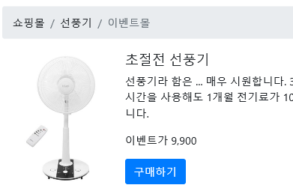
03. 개발사례 분석
1주차: 주차별 강좌 제목
샘플소스 분석
<!DOCTYPE html>
<!-- Content (배너이미지) 부분 -->
<div> <img src="/images/banner1.png" class="img-fluid" alt="배너이미지" width="100%"> </div>
<!-- 컨텐츠(예, 쇼핑몰일경우 판매제품리스트)헤더부분 -->
<div class="container-fluid" style="border: solid 20px white; border-radius: 1px">
<div class="panel panel-default">
<div class="panel-heading">
<nav aria-label="breadcrumb">
<ol class="breadcrumb">
<li class="breadcrumb-item">쇼핑몰</a></li>
<li class="breadcrumb-item">선풍기</a></li>
<li class="breadcrumb-item active" aria-current="page">이벤트몰</li>
</ol>
</nav>
</div>
<div class="panel-body">
<div class="row align-items-center">
<div class="col-2"><img src="/images/product/1.jpg" class="align-self-start mr-3" alt="선풍기1“
width=200px></div>
<div class="col-4"> <h5 class="mt-0">초절전 선풍기</h5>
<p>선풍기라 함은 ... 매우 시원합니다. 30일동안 24시간을 사용해도 1개월 전기료가 10원이 나옵니다.</p>
<p>이벤트가 9,900</p>
<button type="button" class="btn btn-primary">구매하기</button>
</div>
content.ejs

Slide 46
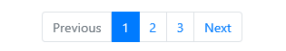
03. 개발사례 분석
1주차: 주차별 강좌 제목
샘플소스 분석
<div class="col-2">
<img src="/images/product/2.jpg" class="align-self-start mr-3" alt="선풍기2" width=200px>
</div>
<div class="col-4">
<h5 class="mt-0">션션 선풍기</h5>
<p class=xs>이 선풍기는 1분만 틀어도 감기걸릴 정도로 ... 매우 시원합니다. 전기료도 매우 저렴합니다.</p>
<p>이벤트가 10,900</p>
<button type="button" class="btn btn-primary">구매하기</button>
</div>
</div> </div> </div> </div>
<p>
<nav aria-label="...">
<ul class="pagination justify-content-center">
<li class="page-item disabled">
<a class="page-link" href="#" tabindex="-1" aria-disabled="true">Previous</a>
</li>
<li class="page-item active" aria-current="page">
<a class="page-link" href="#">1 <span class="sr-only">(current)</span></a>
</li>
<li class="page-item"> <a class="page-link" href="#">2</a> </li>
<li class="page-item"> <a class="page-link" href="#">3</a> </li>
<li class="page-item"> <a class="page-link" href="#">Next</a> </li>
</ul>
</nav>
content.ejs

Slide 47
03. 개발사례 분석
1주차: 주차별 강좌 제목
샘플소스 분석
footer.ejs
<!doctype html>
<!-- Footer -->
<p>
<footer class="page-footer font-small blue">
<div class="footer-copyright text-center py-3">© 2019 Copyright: 이 사이트는 현재 수업용으로
제작중입니다.
<a href="#"> 가천대학교 컴퓨터공학과 이병문 </a>
</div>
</footer>
</body>
</html>

Slide 48
03. 개발사례 분석
1주차: 주차별 강좌 제목
샘플소스 분석
if (req.session.auth) { // true :로그인된 상태,
res.end(ejs.render(htmlstream, { 'title' : '쇼핑몰site',
'logurl': '/users/logout',
'loglabel': '로그아웃',
'regurl': '/users/profile',
'reglabel':req.session.who }));
}
else { // false : 로그인안된 상태
res.end(ejs.render(htmlstream, { 'title' : '쇼핑몰site',
'logurl': '/users/auth',
'loglabel': '로그인',
'regurl': '/users/reg',
'reglabel':'가입' }));
}
};
const bodyParser = require('body-parser');
const session = require('express-session');
const router = express.Router();
router.use(bodyParser.urlencoded({ extended: false }));
const db = mysql.createConnection({
host: 'localhost', // DB서버 IP주소
port: 3306, // DB서버 Port주소
user: 'bmlee', // DB접속 아이디
password: 'bmlee654321', // DB암호
database: 'bmlee' //사용할 DB명
});
// ----------------------------------- 회원가입기능 ----------------
// 회원가입 입력양식을 브라우져로 출력합니다.
const PrintRegistrationForm = (req, res) => {
let htmlstream = '';
htmlstream = fs.readFileSync(__dirname + '/../views/header.ejs','utf8');
htmlstream = htmlstream + fs.readFileSync(__dirname + '/../views/navbar.ejs','utf8');
htmlstream = htmlstream + fs.readFileSync(__dirname + '/../views/reg_form.ejs','utf8');
htmlstream = htmlstream + fs.readFileSync(__dirname + '/../views/footer.ejs','utf8');
res.writeHead(200, {'Content-Type':'text/html; charset=utf8'});
users.js

Slide 49
03. 개발사례 분석
1주차: 주차별 강좌 제목
샘플소스 분석
// 회원가입 양식에서 입력된 회원정보를 신규등록(DB에 저장)합니다.
const HandleRegistration = (req, res) => { // 회원가입
let body = req.body;
let htmlstream='';
// 임시로 확인하기 위해 콘솔에 출력해봅니다.
console.log(body.uid); console.log(body.pw1); console.log(body.uname);
if (body.uid == '' || body.pw1 == '') {
console.log("데이터입력이 되지 않아 DB에 저장할 수 없습니다.");
res.status(561).end('<meta charset="utf-8">데이터가 입력되지 않아 가입을 할 수 없습니다');
}
else {
db.query('INSERT INTO users (uid, pass, name) VALUES (?, ?, ?)',
[body.uid, body.pw1, body.uname], (error, results, fields) => {
if (error) {
htmlstream = fs.readFileSync(__dirname + '/../views/alert.ejs','utf8');
res.status(562).end(ejs.render(htmlstream, { 'title': '알리미',
'warn_title':'회원가입 오류',
'warn_message':'이미 회원으로 등록되어 있습니다. 바로 로그인을 하시기 바랍니다.',
'return_url':'/' }));
} else {
console.log("회원가입에 성공하였으며, DB에 신규회원으로 등록하였습니다.!");
res.redirect('/');
}
});
} };
users.js
// REST API의 URI와 핸들러를 매핑합니다.
router.get(' /reg', PrintRegistrationForm); // 회원가입화면을 출력처리
router.post('/reg ', HandleRegistration); // 회원가입내용을 DB에 등록처리
router.get('/', function(req, res) { res.send('respond with a resource 111'); });

Slide 50
03. 개발사례 분석
1주차: 주차별 강좌 제목
샘플소스 분석
users.js
if (req.session.auth) { // true :로그인된 상태, false : 로그인안된 상태
res.end(ejs.render(htmlstream, { 'title' : '쇼핑몰site',
'logurl': '/users/logout',
'loglabel': '로그아웃',
'regurl': '/users/profile',
'reglabel': req.session.who }));
}
else {
res.end(ejs.render(htmlstream, { 'title' : '쇼핑몰site',
'logurl': '/users/auth',
'loglabel': '로그인',
'regurl': '/users/reg',
'reglabel':'가입' }));
}
};
// ------------------------------------ 로그인기능 -----------------------
// 로그인 화면을 웹브라우져로 출력합니다.
const PrintLoginForm = (req, res) => {
let htmlstream = '';
htmlstream = fs.readFileSync(__dirname + '/../views/header.ejs','utf8');
htmlstream = htmlstream + fs.readFileSync(__dirname + '/../views/navbar.ejs','utf8');
htmlstream = htmlstream + fs.readFileSync(__dirname + '/../views/login_form.ejs','utf8');
htmlstream = htmlstream + fs.readFileSync(__dirname + '/../views/footer.ejs','utf8');
res.writeHead(200, {'Content-Type':'text/html; charset=utf8'});

Slide 51
03. 개발사례 분석
1주차: 주차별 강좌 제목
샘플소스 분석
// 로그인을 수행합니다. (사용자인증처리)
const HandleLogin = (req, res) => {
let body = req.body;
let userid, userpass, username;
let sql_str;
let htmlstream = '';
console.log(body.uid);
console.log(body.pass);
if (body.uid == '' || body.pass == '') {
console.log("아이디나 암호가 입력되지 않아서 로그인할 수 없습니다.");
res.status(562).end('<meta charset="utf-8">아이디나 암호가 입력되지 않아서 로그인할 수 없습니다.');
}
else {
sql_str = "SELECT uid, pass, name from users where uid ='"+ body.uid +"' and pass='" + body.pass + "';";
console.log("SQL: " + sql_str);
db.query(sql_str, (error, results, fields) => {
if (error) { res.status(562).end("Login Fail as No id in DB!"); }
else {
if (results.length <= 0) { // select 조회결과가 없는 경우 (즉, 등록계정이 없는 경우)
htmlstream = fs.readFileSync(__dirname + '/../views/alert.ejs','utf8');
res.status(562).end(ejs.render(htmlstream, { 'title': '알리미',
'warn_title':'로그인 오류',
'warn_message':'등록된 계정이나 암호가 틀립니다.',
'return_url':'/' }));
}
users.js

Slide 52
03. 개발사례 분석
1주차: 주차별 강좌 제목
샘플소스 분석
else { // select 조회결과가 있는 경우 (즉, 등록사용자인 경우)
results.forEach((item, index) => {
userid = item.uid; userpass = item.pass; username = item.name;
console.log("DB에서 로그인성공한 ID/암호:%s/%s", userid, userpass);
if (body.uid == userid && body.pass == userpass) {
req.session.auth = 99; // 임의로 수(99)로 로그인성공했다는 것을 설정함
req.session.who = username; // 인증된 사용자명 확보 (로그인후 이름출력용)
if (body.uid == 'admin') // 만약, 인증된 사용자가 관리자(admin)라면 이를 표시
req.session.admin = true;
res.redirect('/');
}
}); /* foreach */
} // else
} // else
});
}
}
// REST API의 URI와 핸들러를 매핑합니다.
// URI: http://xxxx/users/auth
routerget('/auth', PrintLoginForm); // 로그인 입력화면을 출력
router.post('/auth', HandleLogin); // 로그인 정보로 인증처리
users.js

Slide 53
03. 개발사례 분석
1주차: 주차별 강좌 제목
샘플소스 분석
// ------------------------------ 로그아웃기능 --------------------------------------
const HandleLogout = (req, res) => {
req.session.destroy(); // 세션을 제거하여 인증오작동 문제를 해결
res.redirect('/'); // 로그아웃후 메인화면으로 재접속
}
// REST API의 URI와 핸들러를 매핑합니다.
router.get('/logout', HandleLogout); // 로그아웃 기능
// --------------- 정보변경 기능을 개발합니다 --------------------
const PrintProfile = (req, res) => {
let htmlstream = '';
htmlstream = fs.readFileSync(__dirname + '/../views/alert.ejs','utf8');
res.status(562).end(ejs.render(htmlstream, { 'title': '알리미',
'warn_title':'계정정보 준비중',
'warn_message':'계정정보(예, 암호변경, 주소변경, 전화번호변경 등)변경기능을 추후에 개발할 예정입니다',
'return_url':'/' }));
}
router.get('/profile', PrintProfile); // 정보변경화면을 출력
module.exports = router;
users.js

Slide 54
04. 프로젝트 미션
1주차: 주차별 강좌 제목
프로젝트 미션

